Slide 1


Introducción a la Física de Partículas
El Modelo Estándar
Luis Roberto Flores Castillo
Chinese University of Hong Kong
Spanish Language Teacher Program
CERN
June 22, 2015

Slide 2
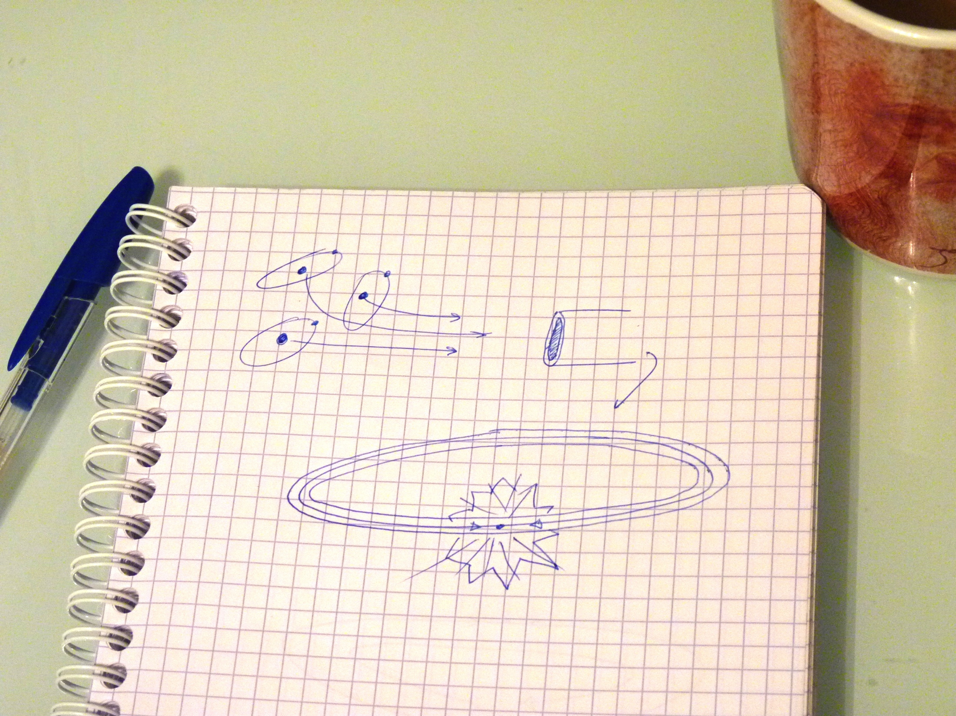
Soñando en grande

Slide 3
Soñando en grande
8 km

Slide 4
Soñando en grande
$ 9,000,000,000
8 km

Slide 5
Soñando en grande
$ 9,000,000,000
8 km
~ 20 países
~ 200 instituciones
~ 30 años

Slide 6

Soñando en grande

Slide 7
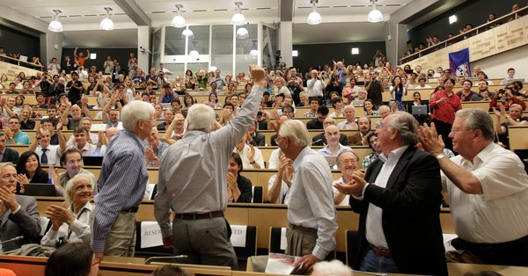
4 de Julio de 2012
  “I think we have it” – Rolf Heuer, Director General de CERN

Slide 8
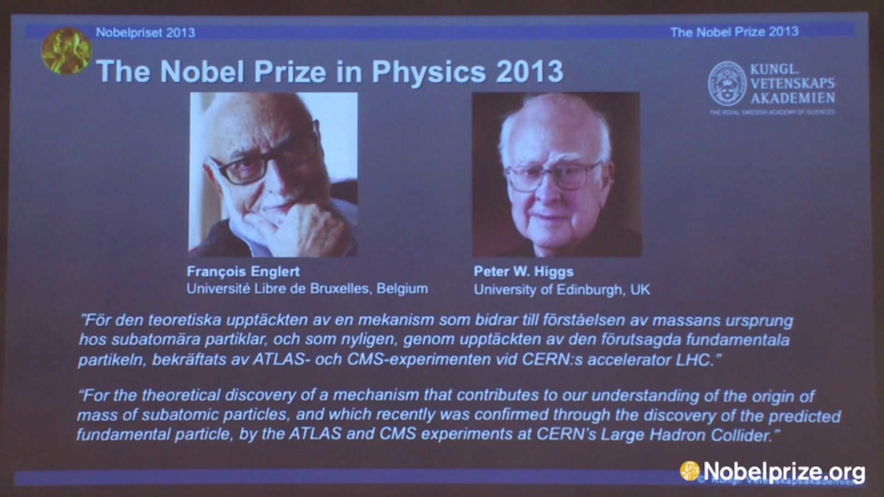
8 de octubre de 2013
“For the theoretical discovery of a mechanism that contributes to our understanding of the origin of mass of subatomic particles, and which recently was confirmed through the discovery of the predicted fundamental particle, by the ATLAS and CMS experiments at CERN’s Large Hadron Collider”

Slide 9
Piezas fundamentales

Slide 10
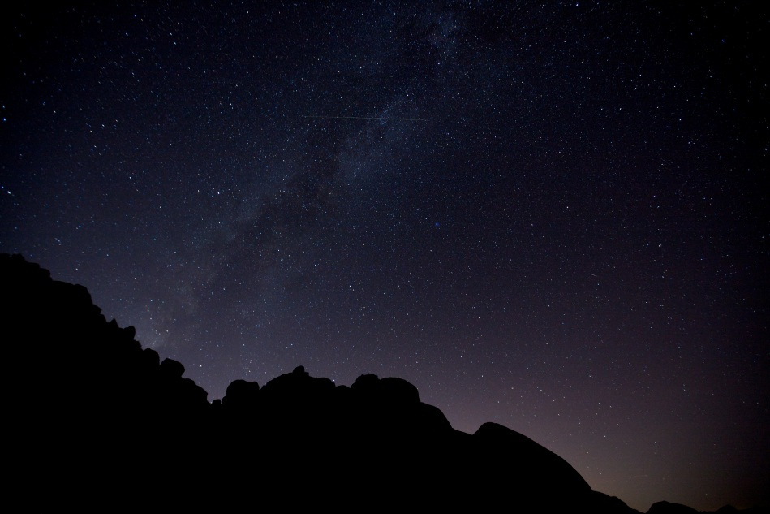

Slide 11
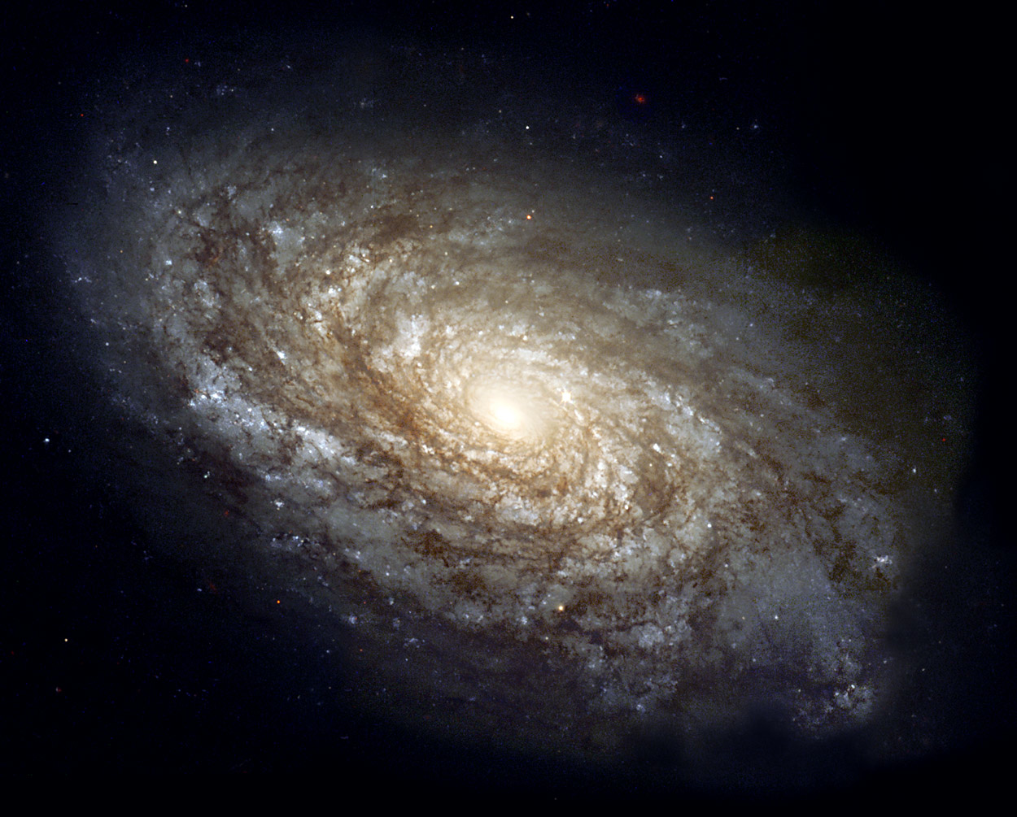

Slide 12


Slide 13
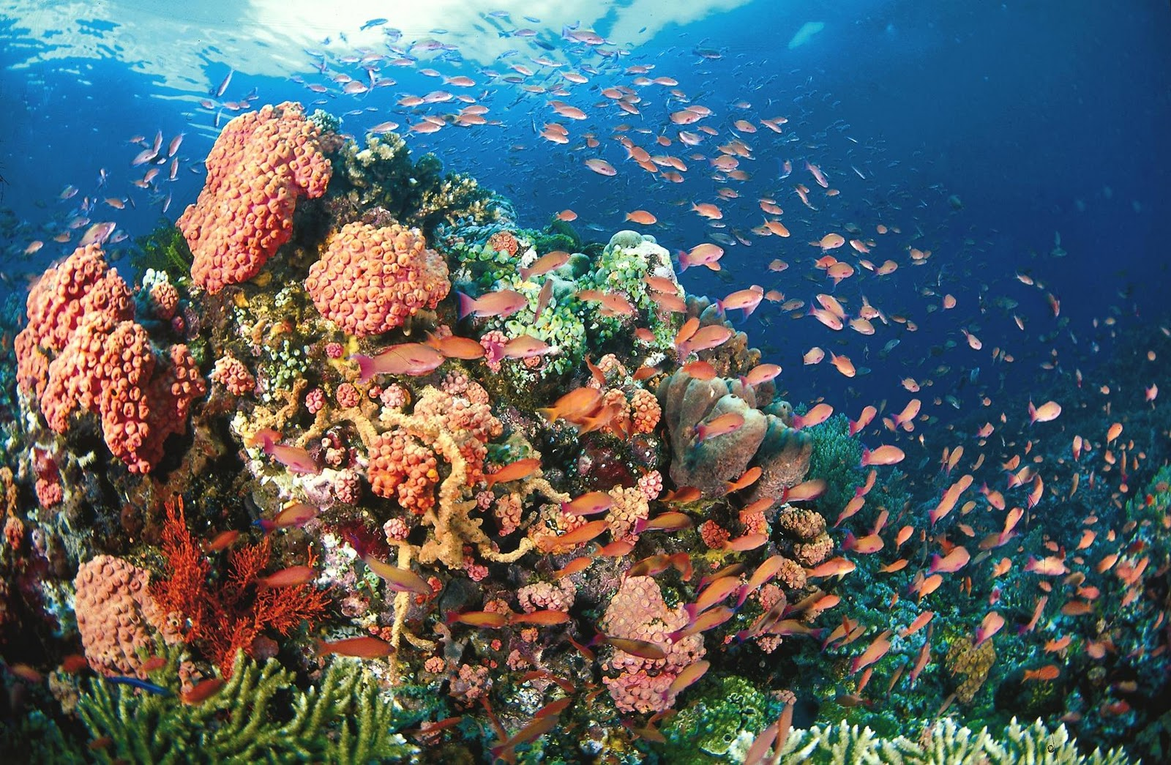

Slide 14
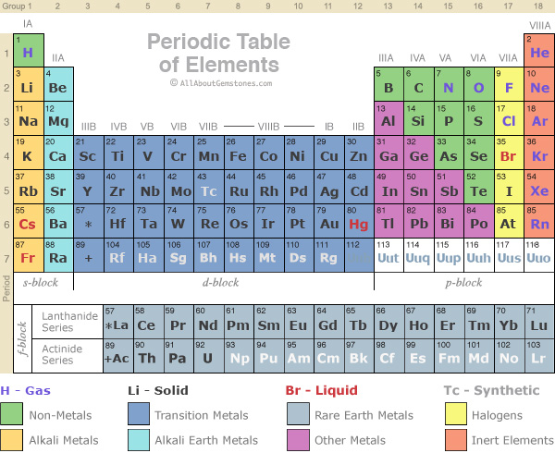
¿Piezas fundamentales?
~1869, Mendeleyev publicó “Principios de la química”
Toda esa complejidad a partir de ~100 “elementos”

Slide 15
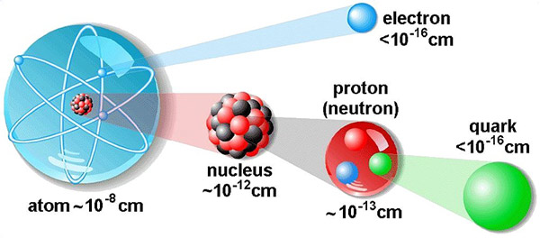
¿Piezas fundamentales?
… pero todos ellos son combinaciones de TRES partículas.

Slide 16
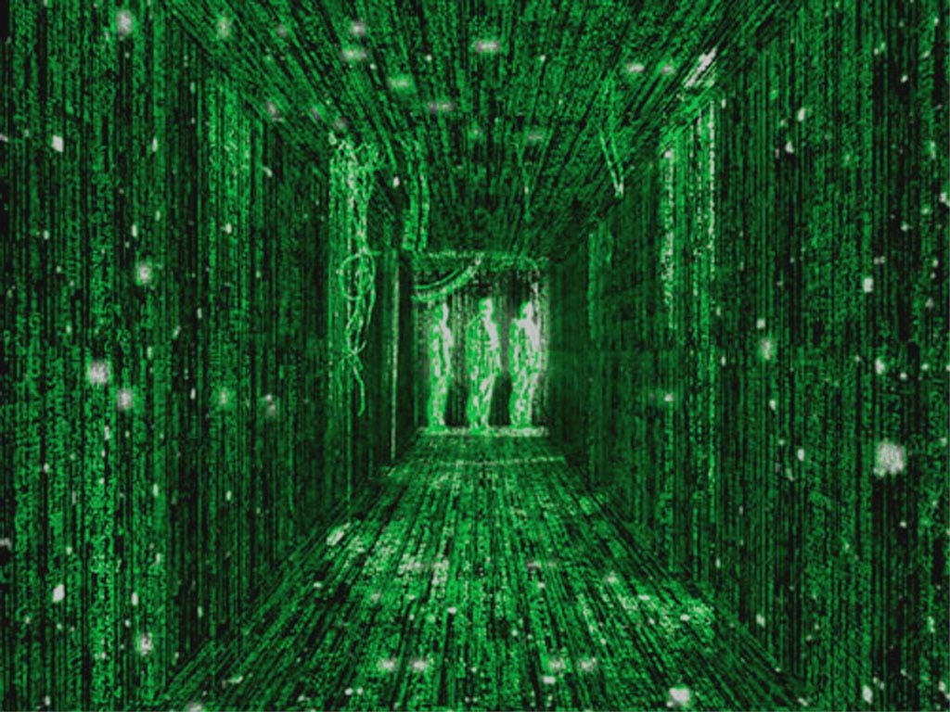

Slide 17
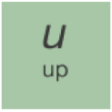
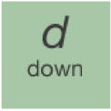
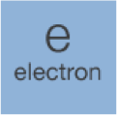
Piezas fundamentales
Además de esas tres, …

Slide 18

Piezas fundamentales
Además de esas tres, …

Slide 19


Piezas fundamentales
Además de esas tres, …

Slide 20

Piezas fundamentales
Además de esas tres, …

Slide 21

Piezas fundamentales
Además de esas tres, …

Slide 22
Piezas fundamentales
Carga
+2/3
-1/3
0
-1
Además de esas tres, …

Slide 23
Piezas fundamentales
Carga
+2/3
-1/3
0
-1
Además de esas tres, …

Slide 24
Piezas fundamentales
Carga
+2/3
-1/3
0
-1
Además de esas tres, …

Slide 25
Piezas fundamentales
Carga
+2/3
-1/3
0
-1
Además de esas tres, …

Slide 26

Piezas fundamentales
Además de esas tres, …

Slide 27
Piezas fundamentales
Carga
+2/3
-1/3
0
-1
Además de esas tres, …

Slide 28
Piezas fundamentales
Carga
+2/3
-1/3
0
-1
Además de esas tres, …

Slide 29

Piezas fundamentales
Además de esas tres, …

Slide 30
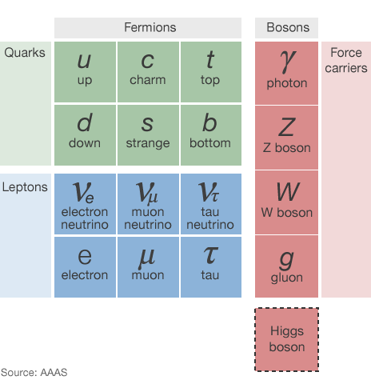
Piezas fundamentales
Además de esas tres, hay 14 adicionales
Describen casi todos los fenómenos físicos conocidos

Slide 31
Piezas fundamentales
Además de esas tres, hay 14 adicionales
Describen casi todos los fenómenos físicos conocidos
Dos grandes familias:
  “materia” (espín 1/2, 3/2, …)
  “fuerza” (espín 0, 1, 2, …)

Slide 32
Piezas fundamentales
Además de esas tres, hay 14 adicionales
Describen casi todos los fenómenos físicos conocidos
Dos grandes familias:
  “materia” (espín 1/2, 3/2, …)
  “fuerza” (espín 0, 1, 2, …)
Hacia 1964, había un problema: sólo funcionaba si las partículas elementales tuvieran masa CERO

Slide 33
Piezas fundamentales
Además de esas tres, hay 14 adicionales
Describen casi todos los fenómenos físicos conocidos
Dos grandes familias:
  “materia” (espín 1/2, 3/2, …)
  “fuerza” (espín 0, 1, 2, …)
Hacia 1964, había un problema: sólo funcionaba si las partículas elementales tuvieran masa CERO

Slide 34
Piezas fundamentales
Materia:
quarks y leptones
Interacciones:
Bosones vectoriales
(más el Higgs)
Tres generaciones
  Un neutrino por cada leptón cargado
  Quarks ‘tipo up’,
  quarks ‘tipo down’
¿Qué combinaciones son posibles?

Slide 35
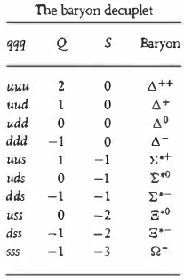
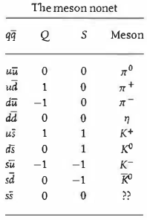
Algunas partículas compuestas
Cada combinación también puede tener estados excitados

Slide 36
Procesos fundamentales

Slide 37

Nanocurso de Mecánica Cuántica
Ni partículas ni ondas
(video)
Indeterminación (no “incertidumbre”)
Entre dos estados observables, los sistemas cuánticos existen en una superposición de los estados posibles.
Sólo podemos calcular la probabilidad de cada posible resultado

Slide 38
Interacción electromagnética
(Electrodinámica cuántica)

Slide 39
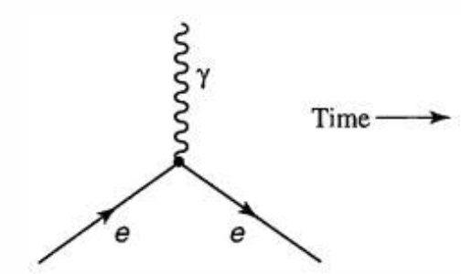
Interacción electromagnética
Todos los fenómenos electromagnéticos se pueden reducir a combinaciones de vértices como el siguiente:
El tiempo fluye hacia la derecha
En este caso, un electrón emite (or absorbe) un fotón
Con cualquier partícula cargada (leptón, quark, W)

Slide 40
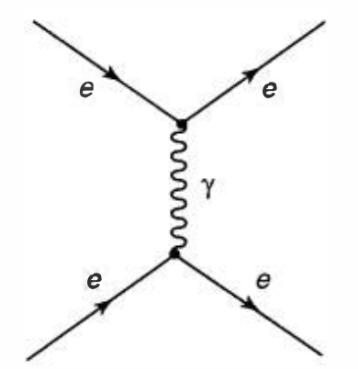
Interacción electromagnética
Combinando dos vértices:
Time
inicio: ee; intercambian un fotón (hacia donde?), final: ee
Repulsión de Coulomb, o “Møller scattering”

Slide 41
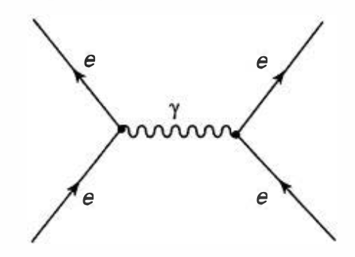
Interacción electromagnética
Time
El mismo “diagrama de Feynman”, reorientado
Partícula ‘hacia atrás en t’ = antipartícula hacia adelante en t
Ahora: e⁺, e⁻ se aniquilan en un γ, que produce un par e⁺e⁻
Atracción de Coulomb entre cargas opuestas
e⁺e⁻: “Bhabha scattering”

Slide 42
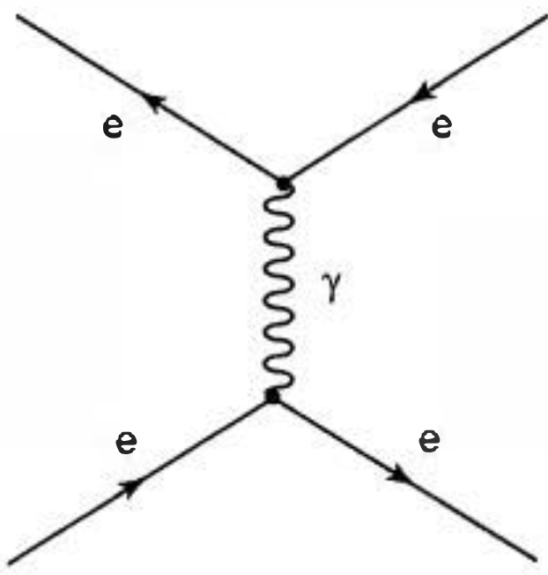
Interacción electromagnética
Time
Otro diagrama también corresponde a esta interacción
Ambas posibles historias afectan el resultado

Slide 43
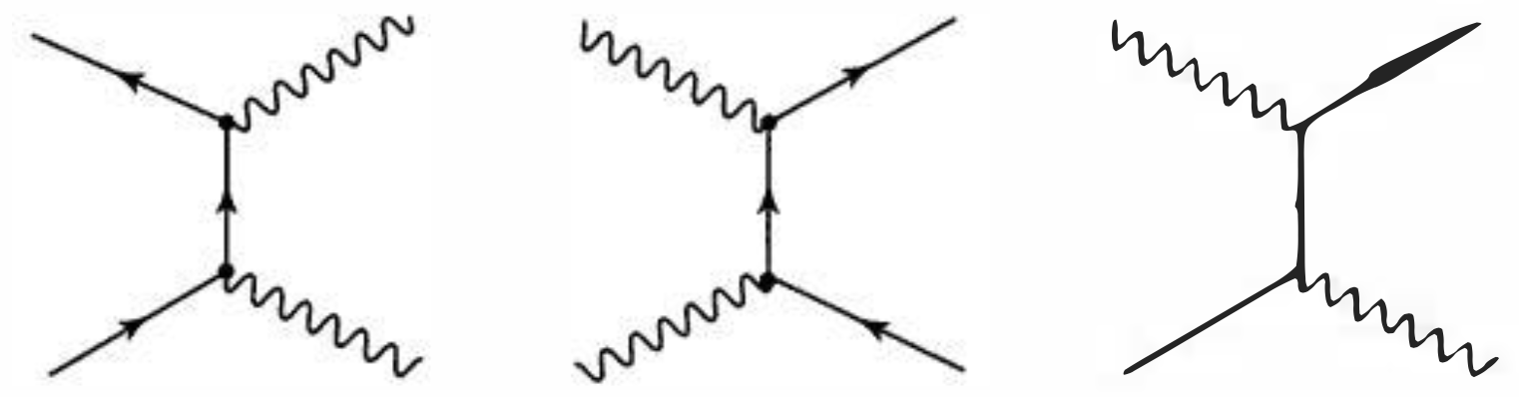
Interacción electromagnética
Otras interacciones descritas combinando estos vértices :
Aniquilación e⁺e⁻
e⁺ + e⁻ → γ + γ
Producción de pares
γ + γ → e⁺ + e⁻
Dispersión de Compton
e⁺ + γ → e⁻ + γ
Crossing symmetry: twisting or rotating the figure

Slide 44
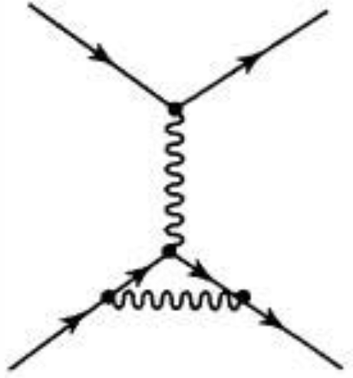
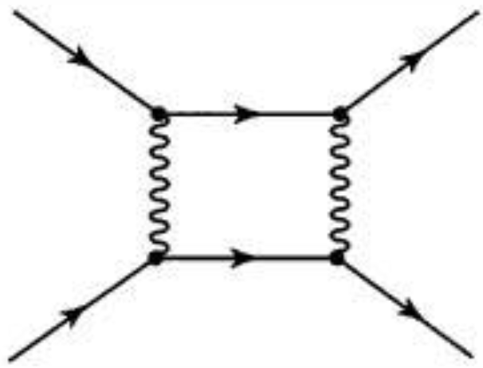
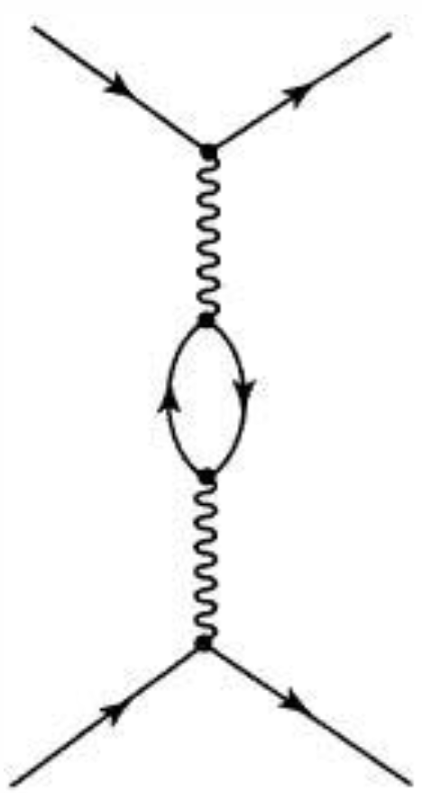
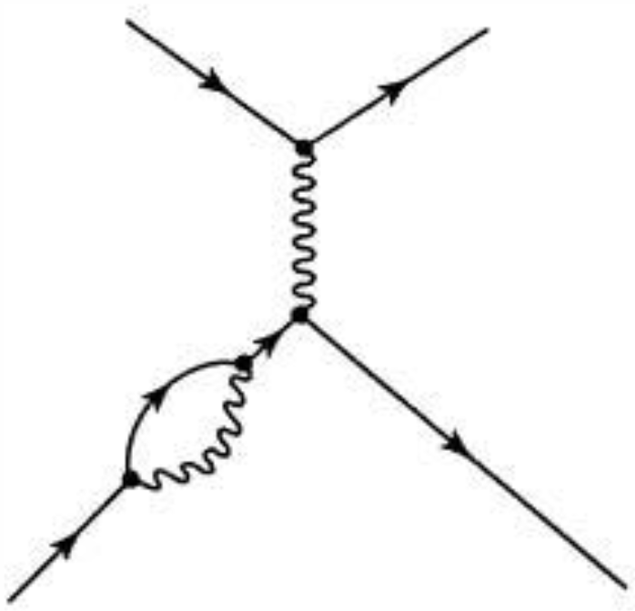
Interacción electromagnética
… por qué sólo dos? Con 4 vértices:
En todos ellos:
e⁺ + e⁻ → e⁺ + e⁻
(Møller scattering)
Líneas internas:
  Inobservables
  “Partículas virtuales”
  “Mecanismo”
Líneas externas
  Partículas observables
  Procesos físicos

Slide 45
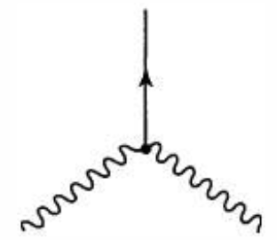
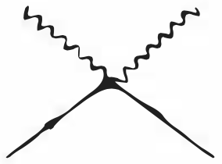

Interacción electromagnética
Qué partículas pueden combinarse en un vértice?
Sólo un vértice observado:

Slide 46
Interacción electromagnética
Los diagramas de Feynman NO representan trayectorias
Únicamente interacciones
Cada diagrama representa la amplitud de probabilidad de una contribucion al proceso de interés
  Un número complejo
  Las “reglas de Feynman” definen cómo calcularlo.
Proceso físico = conjunto de líneas externas; su amplitud es la suma de todos los DF con esas líneas externas
La suma es infinita, pero cada vértice introduce un factor
α = e²/ħc = 1/137 (la constante de estructura fina)
  La suma converge

Slide 47
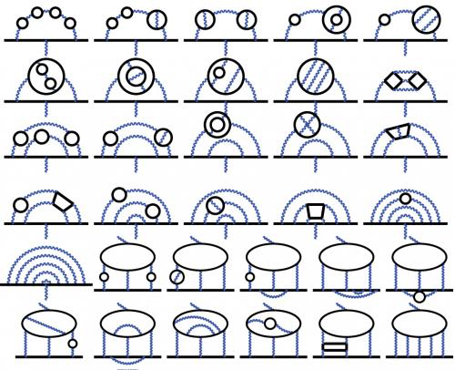
Interacción electromagnética
…
Recientemente: 12,672 diagramas para el g-2 del electrón
Phys Rev Lett 109, 111807 (2012)

Slide 48
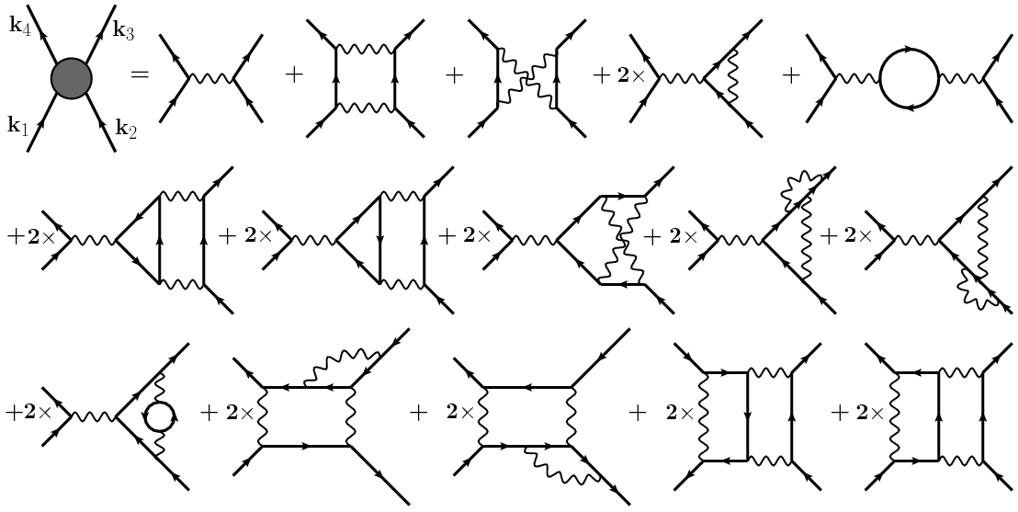
Suma de historias
+ …

Slide 49
Interacción Nuclear Fuerte
(Cromodinámica Cuántica)

Slide 50
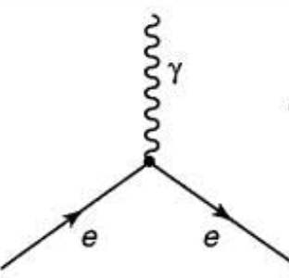
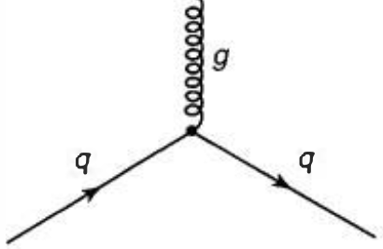
Interacción nuclear fuerte
El “color” juega el papel de la carga eléctrica
Estructura similar, pero con diferencias significativas:
  Tres tipos de color (y cada uno tiene su “negativo”)
  El color de un quark puede cambiar via la fuerza fuerte
  Los gluones deben “llevarse” la differencia

Slide 51
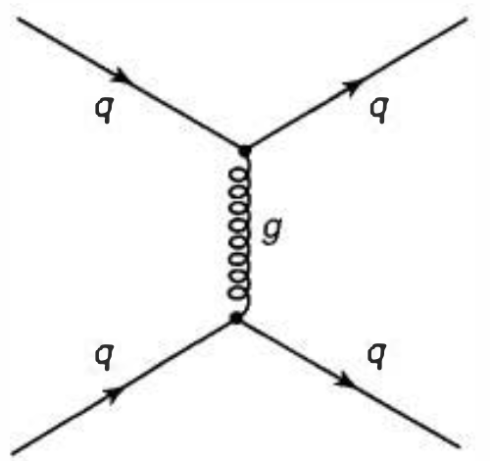
Interacción nuclear fuerte
El diagrama más simple de la fuerza entre quarks:
Cada gluón debe tener dos colores (color y anticolor)
3 × 3 = 9 posibilidades (pero existen sólo 8 gluones)

Slide 52
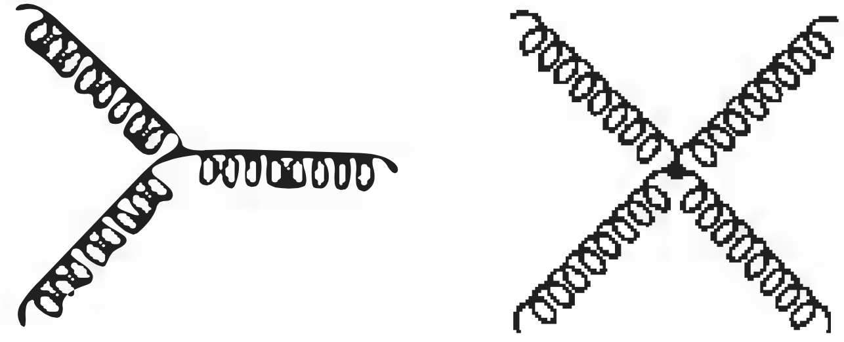
Interacción nuclear fuerte
En contraste con los fotones, los gluones tienen color
Mucho más compleja que la interaccion electromagnética
Posibilita la existencia de estados ligados (“glueballs”)
En contraste con α_{EM} (=1/137), α_{S} > 1 !!! Qué hacer?

Slide 53
Interacción nuclear fuerte
Con α_{S} > 1, sería imposible “sumar los diagramas”
Por fortuna, un efecto similar a …
  Dielectric shielding of a charge
  Polarizacion del vacío
  más características propias de QCD, resultan en que α_{S} se reduce progresivamente a distancias cortas.
  i.e., dentro de los hadrones (p, n, π, …), los quarks interactúan muy debilmente. Esto se denomina LIBERTAD ASINTÓTICA, y recupera la posibilidad de calcular las amplitudes por medio de diagramas de Feynman.

Slide 54
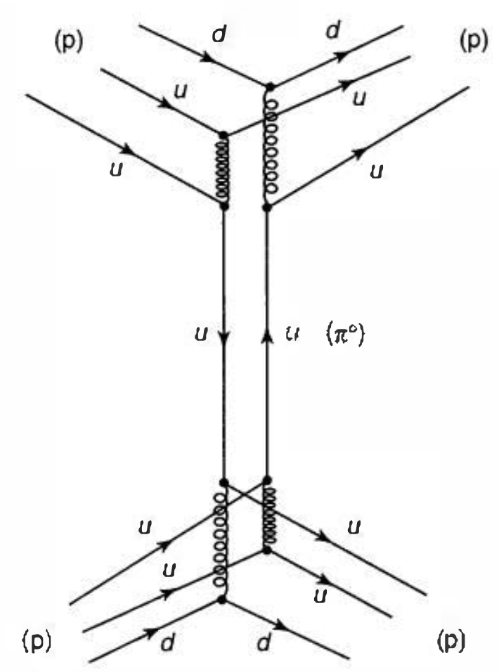
Interacción nuclear fuerte
Otra diferencia:
La naturaleza sólo permite combinaciones “sin color”.
Sólo observamos efectos indirectos del color

Slide 55
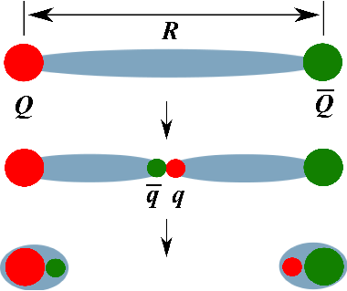
Confinamiento del color

Slide 56
Fuerza Nuclear Débil
(Weak Interaction)

Slide 57
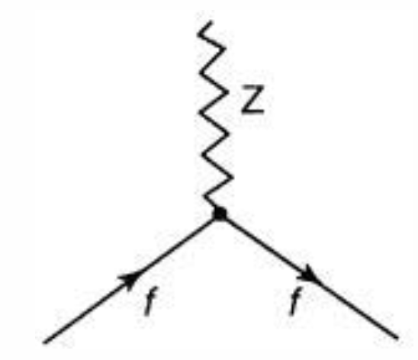
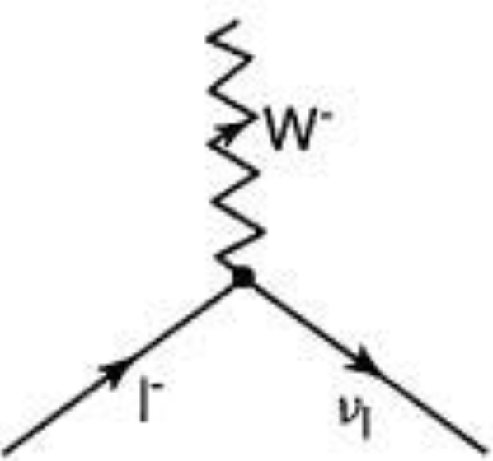
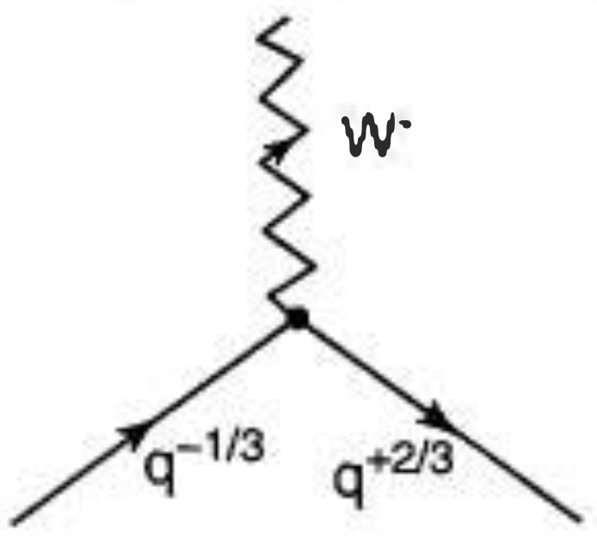
Interacción débil
Los leptones no tienen color → no interactùan vía QCD
Los neutrinos no tienen carga → no interactúan vía EM
Pero todos participan en la interacción débil
Dos tipos de interacción débil: neutral (Z), cargada (W)
NEUTRA
CARGADA
LEPTONES
QUARKS

Slide 58
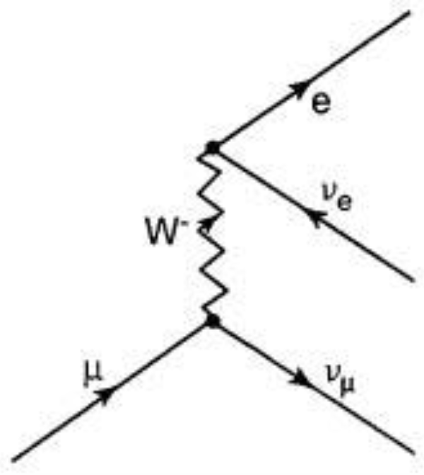
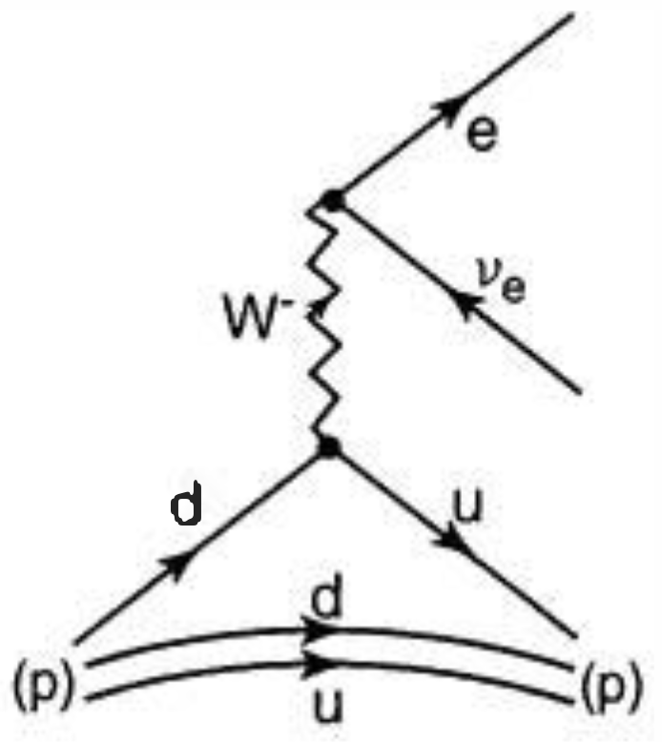
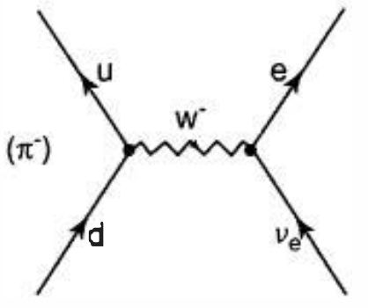
Interacción débil cargada
Algunos ejemplos:

Slide 59
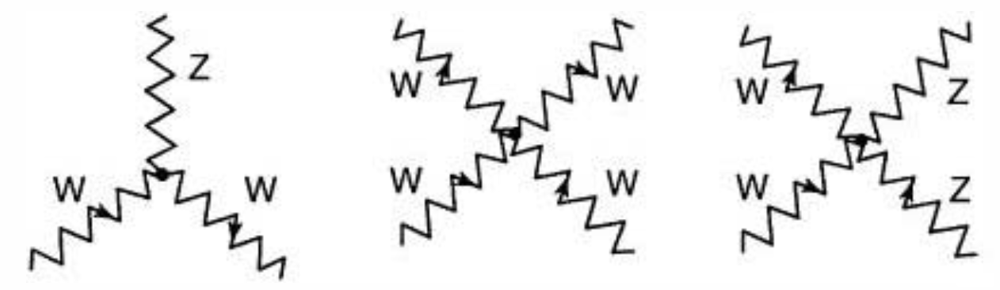
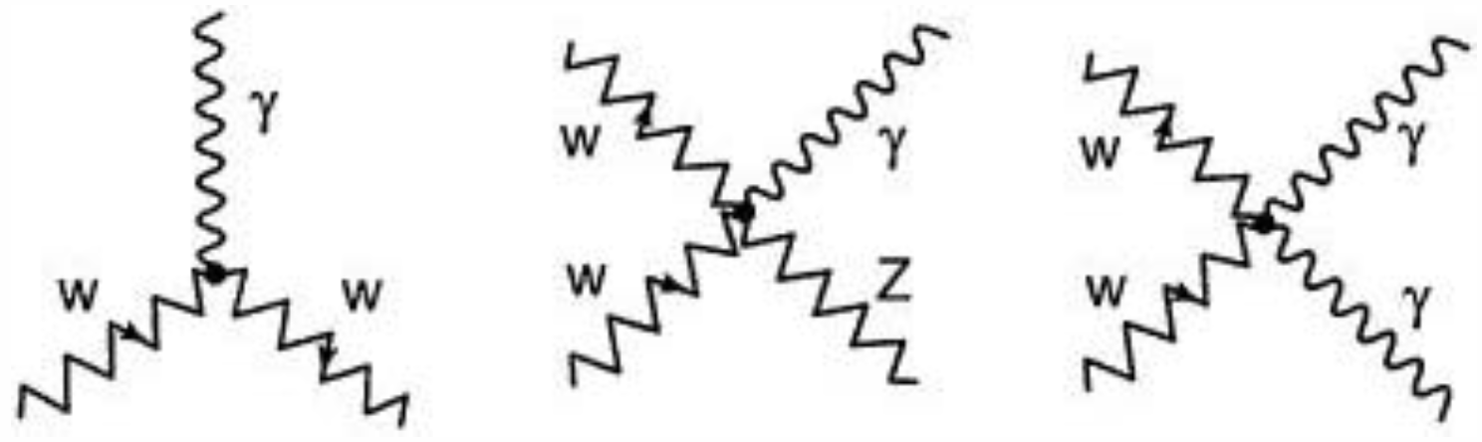
Acoplamientos EM y débiles del W y el Z
Similarmente al gluón, W y Z interactuan entre ellos:
El W tiene carga eléctrica → interactúa con el fotón:

Slide 60
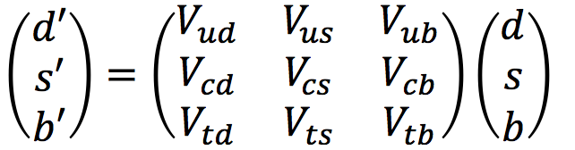
El Modelo Estándar en una página
QED:
QCD:
SM Particle Content
Weak:
Cabibbo-Kobayashi-Maskawa matrix
NO Flavor-Changing-Neutral-Currents
W/Z:
W/Z/γ:

Slide 61
Cinemática Relativista

Slide 62
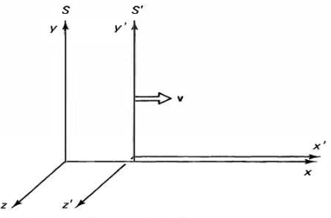
Transformaciones de Lorentz
S’ se mueve con velocidad v con respecto a S
a lo largo del eje común x/x’
t = t’ = 0 cuando x = x’ = 0.

Slide 63
Transformaciones de Lorentz
Un evento occurre en (x,y,z) y tiempo t in S; coordenadas en S’:
Inverse transformation: v→-v

Slide 64
Consecuencias
Relatividad de la simultaneidad:
eventos A y B, simultáneos en S, pero en posiciones distintas, no son simultáneos en S’:
Contracción de Lorentz:
Objeto en reposo en S’, de x’=0 a L’; longitud en S?
  Sus extremos en S (a t=0): x=0, x = L’/γ (usando las TL)
  Longitud = L’/ γ
  γ > 1, por tanto los objetos en movimiento se contraen por un factor γ

Slide 65
Consequences
Dilatación del tiempo:
  Un reloj en x’=0 emite señales en t’=0, t’=T’; interval in S?
  de t=0 a (t’=T’, x’=0), so t=γT’
  T = γT’ ; el reloj en S mide un intervalo más largo
  “Los relojes en movimiento se retrasan”
  Esto afecta todos los procesos
  Incluyendo el “reloj interno” de las partículas elementales
  Las partículas en movimiento duran más por un factor γ
  Ejemplos:
    Muones provenientes de capas superiores de la atmósfera
    Mesones B en detectores de partículas

Slide 66
Consecuencias
Resúmen:
Las longitudes se contraen
Los tiempos se dilatan
Las velocidades nunca superan c

Slide 67
Algunos ejercicios breves
v | v [m/s] | beta | gamma
130 km/h
14,000 km/h

Slide 68
Algunos ejercicios breves
v | v [m/s] | beta | gamma
130 km/h | 36.11 | 1.2 x 10⁻⁷ | 1
14,000 km/h | 3,888.9 | 1.3 x 10⁻⁵ | Diff=8.45x10⁻¹¹

Slide 69
Algunos ejercicios breves
v | v [m/s] | beta | gamma
130 km/h | 36.11 | 1.2 x 10⁻⁷ | 1
14,000 km/h | 3,888.9 | 1.3 x 10⁻⁵ | Diff=8.45x10⁻¹¹
0.5 c
0.99 c

Slide 70
Algunos ejercicios breves
v | v [m/s] | beta | gamma
130 km/h | 36.11 | 1.2 x 10⁻⁷ | 1
14,000 km/h | 3,888.9 | 1.3 x 10⁻⁵ | Diff=8.45x10⁻¹¹
0.5 c |  | 0.5 | 1.15
0.99 c |  | 0.99 | 7.09

Slide 71
Algunos ejercicios breves
v | v [m/s] | beta | gamma
130 km/h | 36.11 | 1.2 x 10⁻⁷ | 1
14,000 km/h | 3,888.9 | 1.3 x 10⁻⁵ | Diff=8.45x10⁻¹¹
0.5 c |  | 0.5 | 1.15
0.99 c |  | 0.99 | 7.09
 |  |  | 6,500

Slide 72
Algunos ejercicios breves
v | v [m/s] | beta | gamma
130 km/h | 36.11 | 1.2 x 10⁻⁷ | 1
14,000 km/h | 3,888.9 | 1.3 x 10⁻⁵ | Diff=8.45x10⁻¹¹
0.5 c |  | 0.5 | 1.15
0.99 c |  | 0.99 | 7.09
Diff =1.18x10⁻⁸ |  | 0.9999999753 | 6,500

Slide 73
Notacion de cuadrivectores
Cuadrivector de posicion y tiempo:
Las T. de Lorentz toman una forma simétrica:

Slide 74
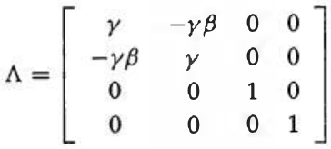
Notación de cuadrivectores
que puede escribirse como:
donde
Convención de Einstein:

Slide 75
Notación de cuadrivectores
Muy concisa, permite generalizaciones.
Funciona tambien para transformations a lo largo de otros ejes
De S a S’ cambian los valores de las coordenadas, pero la siguiente combinación mantiene el mismo valor:
Para expresarlo como suma:
necesitamos antes cambiar el signo de las componentes espaciales.

Slide 76
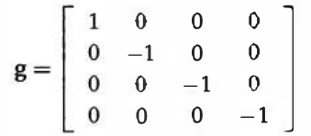


Notación de cuadrivectores
Podemos hacerlo por medio de
haciendo
Y podemos definir

Slide 77
Notación de cuadrivectores
De esa forma
Constituye una expresion muy simple del invariante.
Vale la pena tanta notación sólo para incluir un signo negativo?
Sí, pues se generaliza para coordenadas no cartesianas y para Relatividad General.

Slide 78
Notación de cuadrivectores
Varios objetos se transforman como el vector de posicion-tiempo:
Definimos un cuadrivector como cualquier objeto que se transforme de esta manera cuando vamos de un sistema inercial a otro.
Siempre podemos obtener un vector correspondiente con signos negativos en las componentes espaciales:
(que es fácil de revertir: )
[ formalmente, g_{μν} son los elementos de g⁻¹, pero es su propia inversa ]
“contravariante”
“covariante”

Slide 79
Energía y momento
Al considerar dos sistemas de referencia, el tiempo propio avanza menos
Este también es un invariante (los observadores coinciden sobre su valor para partículas, satélites o viajeros).
Una cantidad relacionada a la velocidad
es la “velocidad propia”:
Util porque, bajo una TL, sólo el numerador se transforma (y como cuadrivector); también eta es un cuadrivector.

Slide 80
Energía y momento
Componentes:
En este caso, el invariante η_{μ}η^{μ} es:
Cómo definir el momento?
mv or mη ?
Es mejor usar η, pues eso hace su magnitud un invariante

Slide 81
Energía y momento
La ‘velocidad propia’ is a four-momentum, so also is p^{μ}
We define the relativistic energy as
So, the 0-th component of the four-momentum is E/c.

Slide 82
Energía y momento
El invariante p_{μ}p^{μ}:
De la definición:
De sus componentes:

Slide 83
Energía y momento
Qué pasa si m=0?
La energía y momento serían 0?
no necesariamente si v=c !!
La ecuación
se mantiene.
Por tanto: v = c, E = |p| c
Y de Mecánica Cuántica E = hv

Slide 84
One-page summary
Maxwell equations
c for all observers
Lorentz transformations
Four-vector
time-position: x^{μ} = (ct, x, y, z)
proper velocity: η^{μ}=dx^{μ}/dτ = γ(c, v_{x}, v_{y}, v_{z})
energy-momentum: p^{μ} = mη^{μ} = (E/c, p_{x}, p_{y}, p_{z})
contravariant
Scalar product:
is Lorentz-invariant
covariant
Energy-momentum
Useful:
For v=c, E = hv

Slide 85
¿Cómo se descubre una partícula?

Slide 86
LHC
Aeropuerto de Ginebra
27 km de circunferencia, 50-150 m bajo tierra
Dos haces de protones casi a la velocidad de la luz
Energía almacenada: 350 MJ (~TGV a 155 km/h)

Slide 87
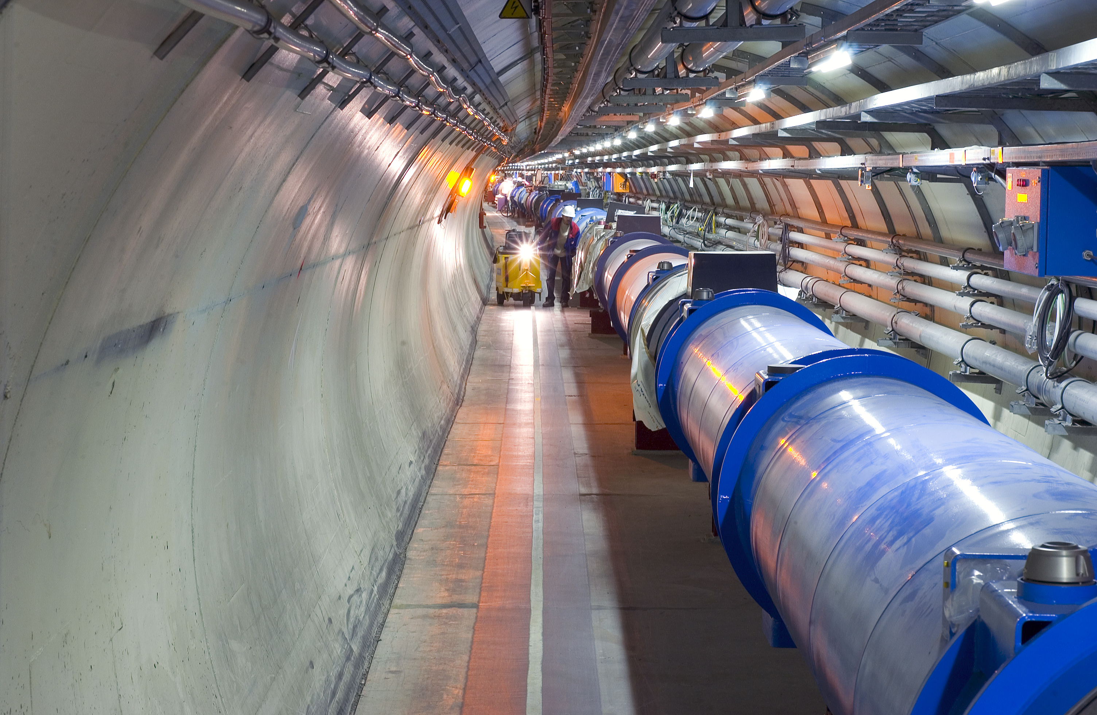
LHC
~1600 magnetos superconductores
Nubes de 1.15×10¹¹ protones: 30 micras por varios cm
40 millones de cruces por segundo

Slide 88


LHC
CMS
ATLAS
Cuatro puntos de colisión
Un detector en cada uno
Descubrimiento: ATLAS, CMS

Slide 89
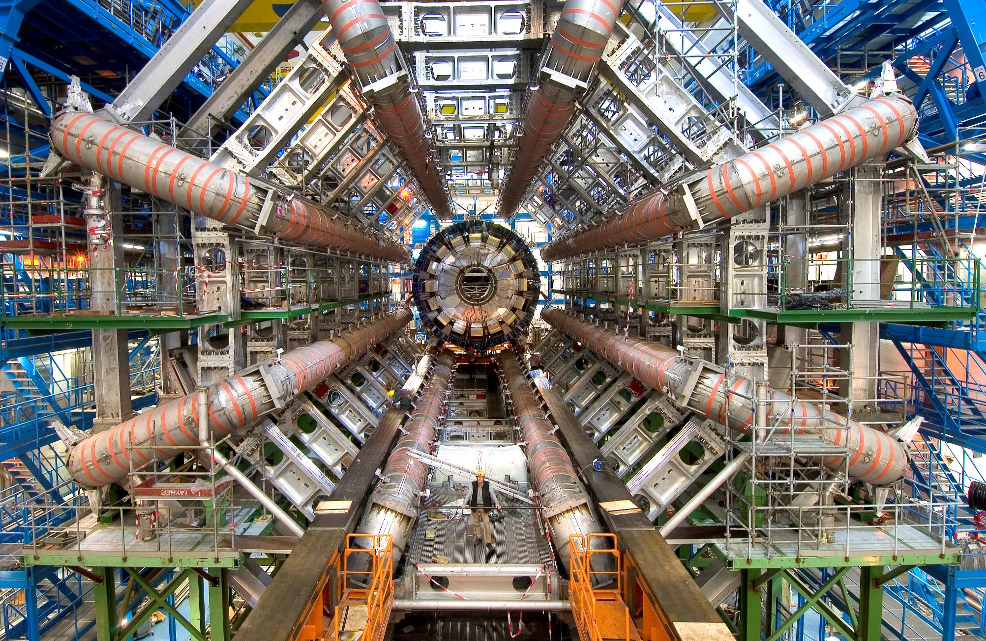
ATLAS
ATLAS… antes de instalar la mayoría de sus componentes
~ 3000 científicos,
180 instituciones, 38 países

Slide 90

CMS
~ 3000 científicos,
182 instituciones, 42 países

Slide 91
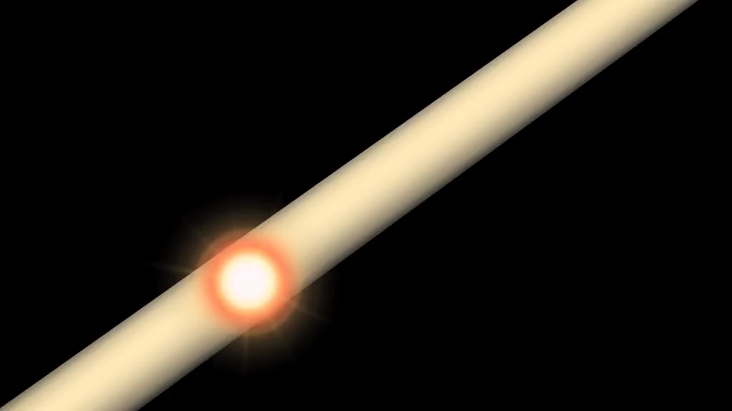
Un “evento”

Slide 92
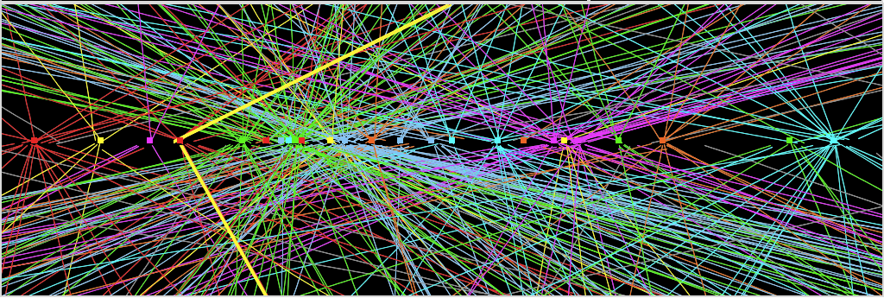
Información generada
Evento Z→μμ de 2012 con 25 vértices reconstruidos
En cada cruce, ~20 interacciones pp
20 M de cruces por segundo × 20 pp por cruce: 400 M pp/s
Una primera etapa de proceso escoge “sólo” 400 colisiones/s
Cada colisión pp produce cientos de partículas que deben almacenarse
Si lo almacenáramos en CD’s de música, …

Slide 93

Red mundial de cómputo
~ 150 centros de cómputo
~ 35 países
~ 250 mil
procesadores
(cores)
~100 PB de
disco
(100 millones de GB)

Slide 94




Hγγ

Slide 95

Hγγ

Slide 96

Hγγ

Slide 97

HZZ⁽*⁾4 leptones
Candidato a H to 4μ, with m_{4μ}=125.1 GeV
p_{T} (muones)= 36.1, 47.5, 26.4, 71 .7 GeV m₁₂= 86.3 GeV, m₃₄= 31.6 GeV. 15 vértices reconstruídos

Slide 98

HZZ⁽*⁾4 leptones

Slide 99

HZZ⁽*⁾4 leptones

Slide 100
Verificación independiente
ATLAS

Slide 101


Verificación independiente
CMS
ATLAS

Slide 102
Combinación
CMS
Probabilidad < 0.00003%
= “5σ” → Descubrimiento!
ATLAS
Probabilidad < 0.00003%
= “5σ” → Descubrimiento!

Slide 103
4 de julio de 2012

Slide 104
¿Qué sigue?

Slide 105


¿Qué sigue?
CERN:
Bajo el lago de Ginebra
Conceptual Design Study en preparación
80 – 100 km
China:
Qinhuangdao
(秦皇岛)
Fuerte apoyo local

Slide 106


Slide 107

~ 70%
~ 25%
~ 5%

Slide 108


Slide 110
Sobre Constantes y Unidades

Slide 111

On Constants and Units
Two of the most used constants in particle physics:
c = 299 762 458 m/s
h = 6.62606957(29) x 10⁻³⁴ kg m² / s
Why no uncertainty on c ?

Slide 112
On Constants and Units
Two of the most used constants in particle physics:
c = 299 762 458 m/s
h = 6.62606957(29) x 10⁻³⁴ kg m² / s
Very impractical values. Why?
Meter:
  1790: Length of a pendulum with half-period of one second
  1791: One ten-millionth of ¼ Earth’s meridian through Paris
  1799: Platinum meter bar (refined in 1889 and 1927)
  1960: 1,650,763.73 wavelengths of 2p¹⁰→5d⁵ of Kr-86
  1983: Length traveled by light in vacuum in ¹/_{299,762,458} of a sec
  2002: “… as long as GR effects are negligible.”

Slide 113

On Constants and Units
Similarly, the kg is defined by an object
SI: “The kilogram is the unit of mass; it is equal to the mass of the international prototype of the kilogram”

Slide 114

On Constants and Units
Similarly, the kg is defined by an object
Comparisons between official copies show some divergence with time. ~ 5 x 10⁻⁸ (50 μg in 100 years)

Slide 115
On Constants and Units
We can choose units so that c, h, … have value 1.
The constants chosen to be = 1 determine units of length, mass, time, temperature and electric charge.
“Natural” units:
Plank units: c = G = ħ = k_{B} = 1
  [ħ] = [ momentum x position ] = L T⁻¹ M L = L² T⁻¹ M
  [c] = [ speed ] = L T⁻¹
  [G] = ?

Slide 116
On Constants and Units
Gravitational constant:
[ F ] = [ G ] M² L⁻²
M L T⁻² = [ G ] M² L⁻²
M⁻¹ L³ T⁻² = [ G ]
G = 6.67384(80) x 10⁻¹¹ m³ kg⁻¹ s⁻²
= 6.67384(80) x 10⁻¹¹ N m² kg⁻²

Slide 117

On Constants and Units
Universal constants can define a length, a mass, a time, and a temperature.
Using these as units, all these constants become 1.

Slide 118

On Constants and Units
Planck units are not adequate for particle physics. Why?
Instead, we can start from an adequate unit of energy:

Slide 119
On Constants and Units
In this system, c = ħ = k_{B} = 1
And, by construction, the unit of energy is good for particle physics.

Slide 120
El bosón de Higgs

Slide 121
¿Masa = cero?
  La “masa” es la oposición a convertir energía en movimiento
  Pelota de playa negra vs bola de boliche:
  a menor masa, mayor la velocidad adquirida
  ¿ Hay partículas con masa = 0 ?
  Sí: fotones y gluones viajan a la velocidad de la luz
  ¿Qué pasaría si todas viajaran a la velocidad de la luz?
    No habría átomos
    No habría conglomerados de materia (estrellas, planetas)
    No habría vida como la conocemos
  En 1964, Higgs, Englert+Brout, Guralnik+Hagen+Kibble encontraron una solución postulando un nuevo campo,
  … y una nueva partícula elemental.

Slide 122

El bosón de Higgs
Prof. David J. Miller

Slide 123

El bosón de Higgs
Prof. David J. Miller

Slide 124

El bosón de Higgs
Prof. David J. Miller

Slide 125

El bosón de Higgs
Prof. David J. Miller

Slide 126

El bosón de Higgs
Prof. David J. Miller

Slide 128

Quantum Electrodynamics (QED)
Energy & momentum should be conserved in each vertex
Consequence:
  Conserved in the diagram as a whole
  The primitive ‘building block’ does not represent a possible process:
In CM frame: Energy from mc² to more than that.
In CM frame: from zero total momentum to a photon.

Slide 129


Some complications
If these vertices did not mix generations, strangeness would never change, but it does:
(Λ)

Slide 130
… and a solution
This mixing of generations posed a problem.
Solution: to weak interactions, the quark generations are ‘misaligned’
If the weak force acted on (u,d), (c,s), (t,b)
there would be no “inter-generational” mixing
However, it acts on rotated versions of d, s and b:
(u,d’), (c,s’), (t,b’)
Cabibbo-Kobayashi-Maskawa matrix

Slide 131

The CKM Matrix
If the KM matrix was the unit matrix,
  “upness-plus-downness”
  “strangeness plus charm”
  “topness plus botomness”
  Would each be conserved (just as e, μ & τ lepton numbers)
However, experimentally:
With three generations of quarks:
three mixing angles + one CP-violating complex phase.

Slide 132

Example 1
Two lumps of clay, each of mass m, collide head-on at 3c/5; they stick together. What is the mass M of the final composite lump?
Conservation of momentum: trivial. p₁ + p₂ = p_{M} = 0
Conservation of Energy:
Notice that M > m₁ + m₂

Slide 133
Example 2
A particle of mass M, initially at rest, decays into two pieces, each of mass m. What is the speed of each piece as it flies off?
Conservation of momentum: equal and opposite speeds
Conservation of energy:
Only makes sense if M>2m
For M=2m, v=0
For M>>2m, v→c

